Slide 1
CHÀO MỪNG CÁC EM
ĐẾN VỚI TIẾT HỌC HÔM NAY!

Slide 2




BÀI TẬP
CUỐI CHƯƠNG IX

Slide 3



Câu 9.33 (SGK - tr98)
Nam muốn tìm kiếm thông tin để trả lời các câu hỏi dưới đây.
Em hãy gợi ý giúp Nam cách thu thập dữ liệu phù hợp cho mỗi câu hỏi.
a) Năm quốc gia nào có diện tích lớn nhất?
b) Có bao nhiêu bạn trong lớp có đồng hồ đeo tay?
c) Trong tuần trước, tổ nào trong lớp có nhiều lượt đi học muộn nhất?

Slide 4

Trả lời
a) Khảo sát qua mạng Internet.
b) Phỏng vấn trực tiếp các bạn trong lớp.
c) Sử dụng phiếu hỏi.

Slide 5
Câu 9.34 (SGK - tr98):
Việt muốn tìm hiểu về đội bóng yêu thích của một số bạn nam. Em hãy giúp Việt:
a) Lập phiếu hỏi để thu thập dữ liệu;
b) Thu thập trong phạm vi lớp em và ghi lại kết quả dưới dạng bảng.
Từ kết quả thu được em có kết luận gì?

Slide 6
a) Lập phiếu hỏi
Giới tính của bạn?
Nam Nữ
Bạn yêu thích đội bóng nào?
Manchester United Manchester City
Liverpool Khác
(Với mỗi dấu hỏi tích X vào 1 trong các lựa chọn)
b) c) Học sinh tự thực hiện.
Gợi ý

Slide 7

Câu 9.35 (SGK - tr98):
Một túi đựng 2 quả bóng màu xanh, 4 quả bóng màu vàng và 1 quả bóng màu đỏ. Nam lấy một quả bóng mà không nhìn vào túi.
a) Quả bóng Nam lấy ra có thể có màu gì?

Slide 8
b) Em hãy lấy một quả bóng từ túi đó 20 lần, sau mỗi lần ghi lại xem quả bóng lấy được có màu gì rồi trả bóng lại túi trước khi lấy lần sau. Hoàn thiện bảng thống kê sau:
Màu bóng | Xanh | Vàng | Đỏ
Số lần | ? | ? | ?
c) Vẽ biểu đồ cột biểu diễn bảng thống kê trên;
d) Tính xác suất thực nghiệm của các sự kiện Quả bóng lấy ra có màu
(1) Xanh; (2) Vàng; (3) Đỏ.

Slide 9
Trả lời
a) Quả bóng Nam lấy ra có thể có màu:
(1) Xanh; (2) Vàng; (3) Đỏ.
b)
Màu bóng | Xanh | Vàng | Đỏ
Số lần | 6 | 9 | 5

Slide 10
c) Vẽ biểu đồ
Số lần
Màu bóng

Slide 11

d)
Xác suất thực nghiệm của sự kiện Quả bóng lấy ra có màu Xanh là: 6/20 = 30%
Xác suất thực nghiệm của sự kiện Quả bóng lấy ra có màu Vàng là: 9/20 = 45%
Xác suất thực nghiệm của sự kiện Quả bóng lấy ra có màu Đỏ là: 5/20 = 25%

Slide 12
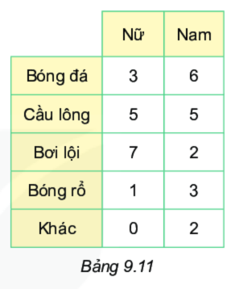

Câu 9.36 (SGK - tr98):
Bình khảo sát môn thể thao yêu thích của các bạn trong lớp thu được kết quả như trong bảng thống kê 9.11.
a) Vẽ biểu đồ cột kép biểu diễn bảng thống kê này;
b) Môn thể thao nào được các bạn nam yêu thích nhất? Môn thể thao nào được các bạn nữ yêu thích nhất?

Slide 13
Giải
a) Vẽ biểu đồ
Số học sinh
Môn thể thao

Slide 14
b)
Môn thể thao được các bạn nam yêu thích nhất là: Bóng đá.
Môn thể thao được các bạn nữ yêu thích nhất là: Bơi lội.

Slide 15
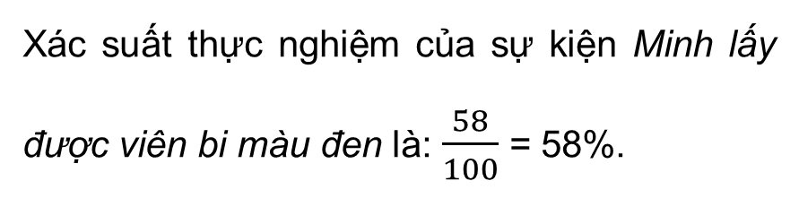
Câu 9.37 (SGK - tr98): Minh bỏ 7 viên bi đen và 3 viên bi trắng vào một cái túi, xem viên bi đó có màu gì rồi lại bỏ viên bi đó vào túi.
Minh đã thực hiện 100 lần và thầy có 58 lần lấy được bi đen.
Tính xác suất thực nghiệm của sự kiện Minh lấy được viên bi màu đen.
Xác suất thực nghiệm của sự kiện Minh lấy được viên bi màu đen là: $\frac{58}{100}$ = 58%.
Giải

Slide 16
Câu 9.38 (SGK - tr98): Trong hộp có 5 phần thưởng gồm 2 chiếc bút chì và 3 chiếc bút bi. Quỳnh chọn ngẫu nhiên hai phần thưởng trong hộp. Em hãy liệt kê các kết quả có thể.
Trả lời
Các kết quả có thể là: Bút chì và Bút bi; Bút chì và Bút chì; Bút bi và Bút bi.

Slide 17

HƯỚNG DẪN VỀ NHÀ
01.
02.
Hoàn thành bài tập trong SBT
Chuẩn bị bài sau
Kế hoạch chi tiêu cá nhân và gia đình

Slide 18

CẢM ƠN CÁC EM
ĐÃ LẮNG NGHE BÀI GIẢNG!

